Slide 1

Frameworks de separação de camadas
Arquiteturas Aplicacionais
Universidade do Minho - Mestrado Integrado de Engenharia Informática
Filipa Santos (A83631) |Hugo Cardoso (A85006) |João Costa (A84775) | Luís Ramos (A83930) | Válter Carvalho (A84464)

Slide 2
Bibliotecas vs Frameworks
Framework
Biblioteca
calls
calls
Código

Slide 3
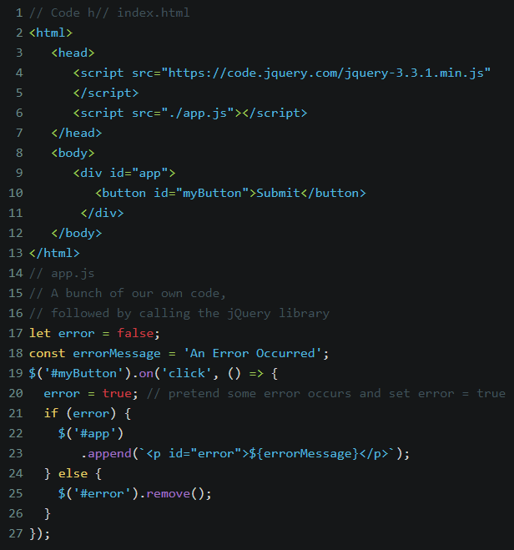
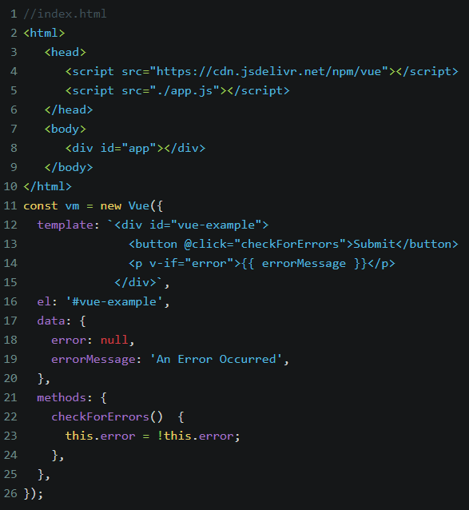
Biblioteca
Framework

Slide 4



Camada de Apresentação

Slide 5
Camada de Apresentação
Two-way data binding
TypeScript
Consistência, Reusabilidade e Produtividade

Slide 6
Camada de Apresentação
Pequeno tamanho
User-friendly
Simplicidade
Fácil integração
Flexibilidade
Comunicação Bi-direcional

Slide 7
Camada de Apresentação
Flexível e Fácil utilização
Compatível em diferentes browsers
Design Responsivo
Updates regulares e Documentação útil

Slide 8



Camada de Lógica de Negócio

Slide 9
Camada de Lógica de Negócio
Desenvolvimento de aplicações facilitado e mais rápido por ser híbrido
Tratamento de pedido I/O
Comunidade open-source
Integração fácil de middlewares e outros serviços third-party
Fracamente opinativo

Slide 10
Camada de Lógica de Negócio
Fortemente opinativo e promove as melhores práticas de web development (consistente e time-efficient)
Infraestrutura extensiva
Migração de dados eficiente
Escalável e seguro

Slide 11
Camada de Lógica de Negócio
Compatível com vários dispositivos
Bastante modular
Dispõe interface de manutenção de transações
Disponibiliza soluções opinitivas

Slide 12



Camada de Dados

Slide 13
Camada de Dados
Framework open source
Maior perfomance
Queries independentes da base de dados
Independente da base de dados
Criação automática de tabelas
Minimiza o acesso à base de dados - "smart fetching"

Slide 14
Camada de Dados
Simplicidade e rapidez
Código aberto
Suporta procedimentos armazenados
Portabilidade
Interfaces independentes
Suporta SQL embutido
Suporta SQL dinâmico

Slide 15
Camada de Dados
Schemas
Validação
Resultados de retorno
Extenso documentação e comunidade

Slide 16
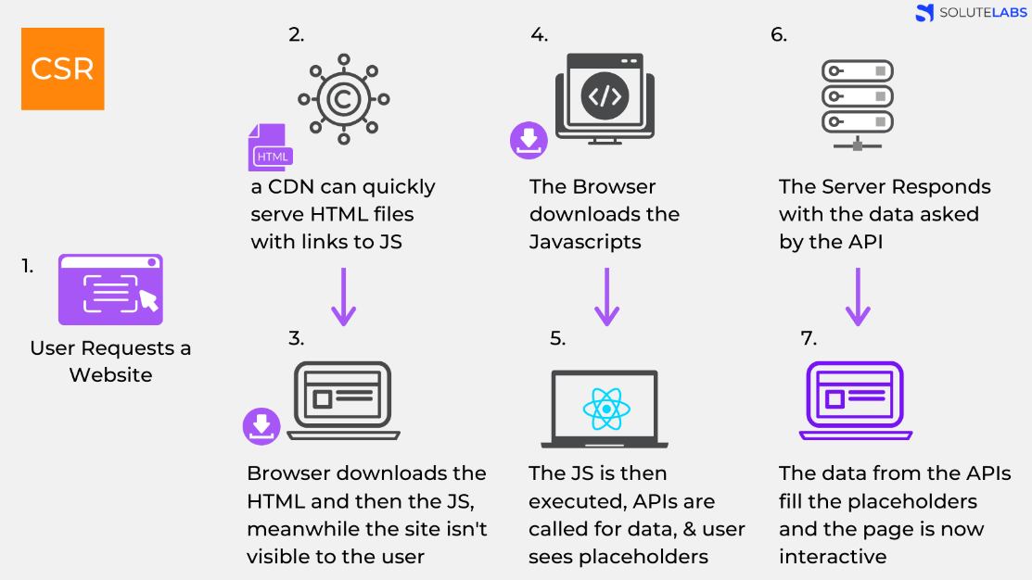
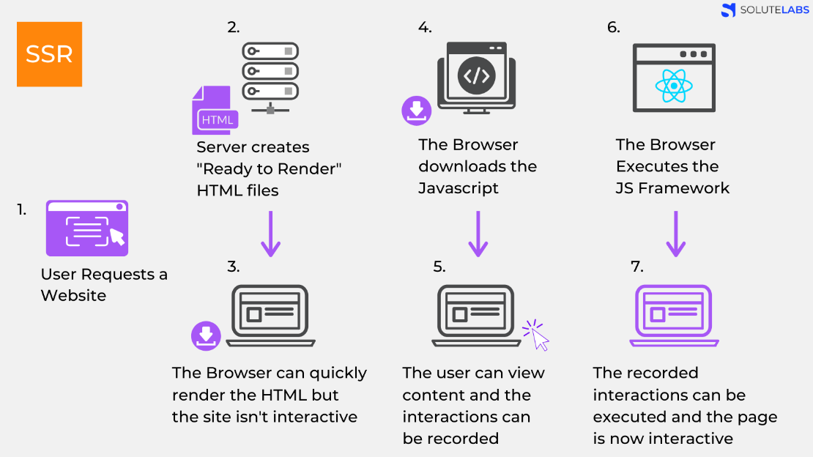
Client-side
Tipos de Framework
Server-side

Slide 17
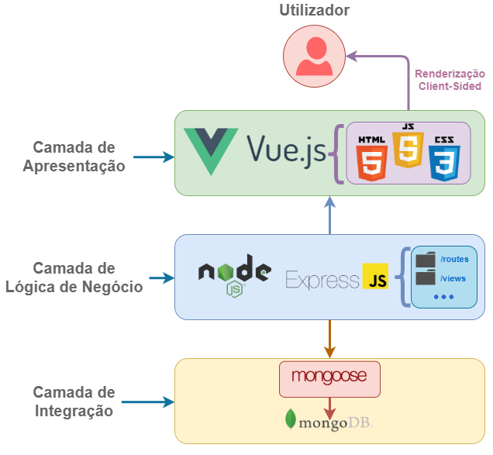
Arquitetura

Slide 18
Frameworks de separação de camadas
FIM DA APRESENTAÇÃO
Arquiteturas Aplicacionais
Universidade do Minho - Mestrado Integrado de Engenharia Informática
Filipa Santos (A83631) |Hugo Cardoso (A85006) |João Costa (A84775) | Luís Ramos (A83930) | Válter Carvalho (A84464)

